Slide 1
Cvičenie 03
Funkcie, modulárne programovanie, pamäť, ukazovatele

Slide 2
Funkcie
Názov
Typ návratovej hodnoty
Typy a názvy parametrov
Telo

Slide 3
Funkcie
Deklarácia
Definícia
„Prísľub“, že funkcia bude existovať
Názov, typ návratovej hodnoty, typy parametrov
Nutná pred použitím (volaním)
Chovanie funkcie
Ako v deklarácii, ale aj s názvami parametrov + telo funkcie

Slide 4
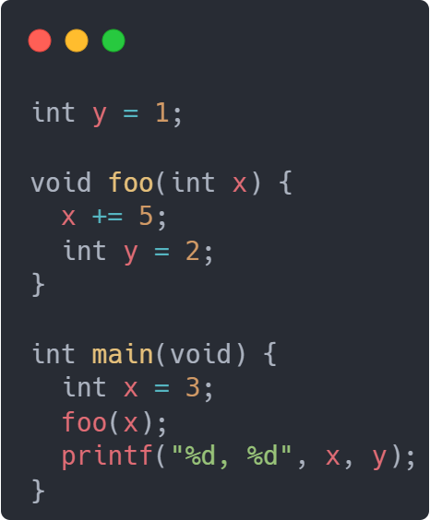
Funkcie – premenné a parametre
Počet parametrov:
Žiadne
Fixný počet
Premenný počet
Rozsah
Predávanie
Do funkcie
Von z funkcie

Slide 5
Modulárne programovanie
Hlavičkové súbory (.h)
Obsahujú deklarácie funkcií (a „typov“)
Použitie: #include <filename.h> – pre štandardné knižnice #include „filename.h“ – pre užívateľské knižnice viac v štandarde jazyka C
Implementačné súbory (.c)
Obsahujú definície funkcií
V súbore lib.c dobré použiť #include „lib.h“
Poskytujú sa prekladaču: gcc –std=c99 ... –o a.out main.c lib.c

Slide 6
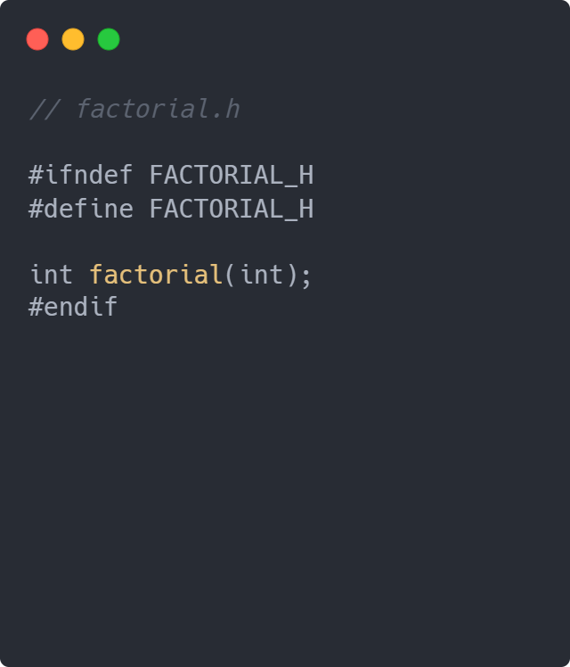
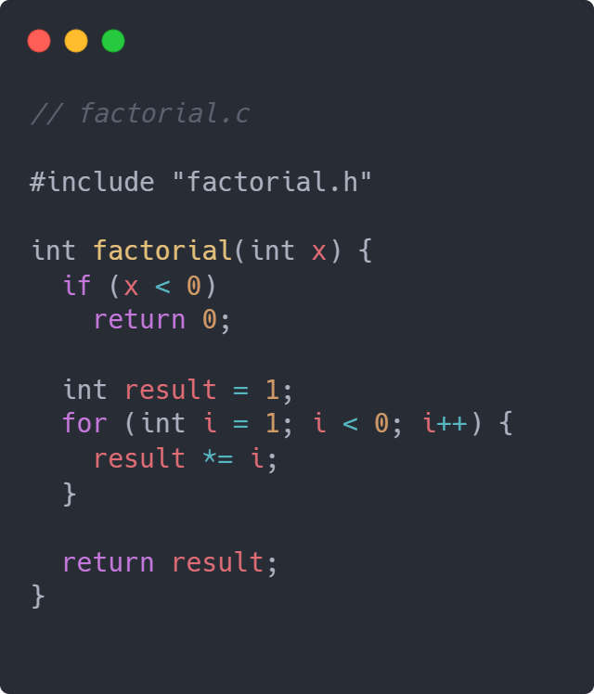
Modulárne programovanie
gcc –std=c99 ... –o myFact main.c factorial.c

Slide 7
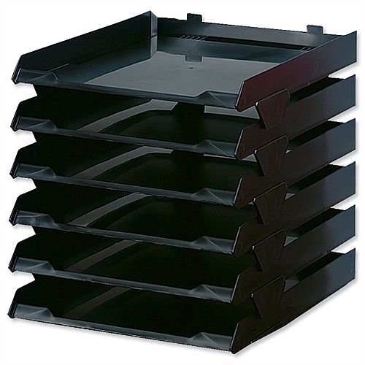
Pamäť
Zásobník
Halda
int x
int y
int a
int z
0xa78f
int b
0x4abd
0xa78f
int c
0x4abd
0xc45a
0xc45a

Slide 8
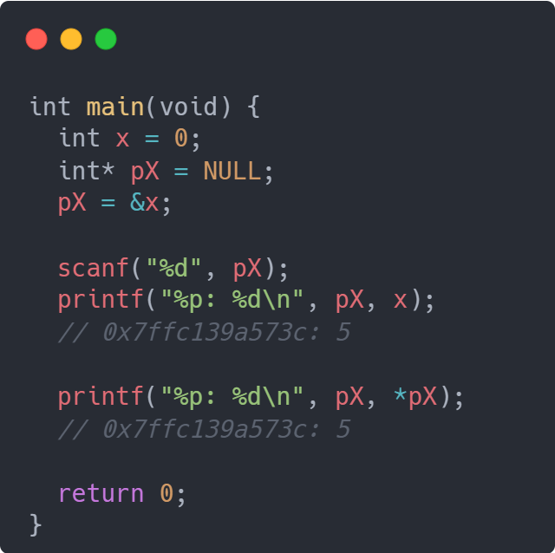
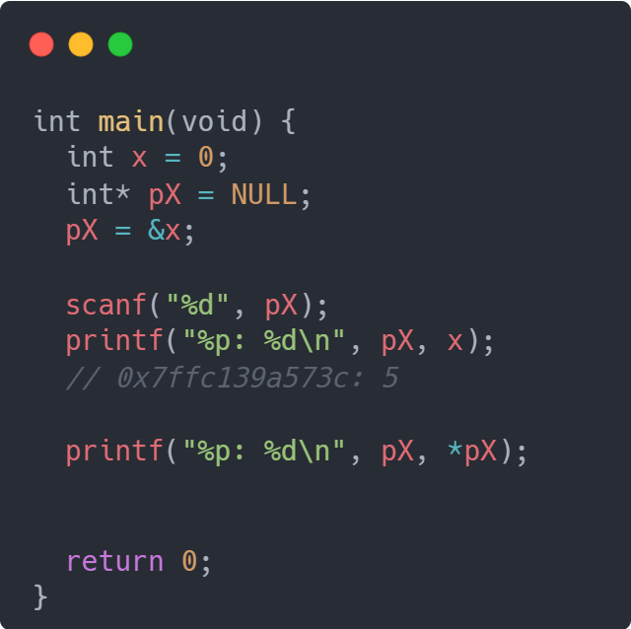
Ukazovatele
Operátor &
Berie premennú
Vracia adresu premennej
Typ ukazovateľ na premennú
Typ premennej
Označuje sa * za typom premennej, na ktorú ukazuje
Ukazovateľ
Typ – ukazovateľ na typ premennej
Hodnota – adresa v pamäti
Získanie hodnoty na uloženej adrese pomocou operátora * - dereferencia
„Žiadna adresa“ - NULL

Slide 9
Funkcie a ukazovatele

Slide 10
Jednorozmerné statické polia
Súvislá oblasť pamäte
Homogénne – prvky rovnakého typu
Prvky uchované zaradom
Fixný počet prvkov (compile-time)

Slide 11
Jednorozmerné statické polia
Veľkosť – počet prvkov * veľkosť prvku
typ_prvku názov_premennej[počet_prvkov];
Inicializácia – hodnota jedného alebo všetkých prvkov
Prístup k prvkom pomocou pole[index]
Bez informácie o počte prvkov

Slide 12
Jednorozmerné statické polia

Slide 13
Čo? Prečo? Ako? ???

